Slide 1
Gyakorló feladat a HTML5 témakörhöz (2. rész)
V2021_2
A legjobb <internetes/webes> témájú filmek című mintaoldal elkészítése
Web-fejlesztés kurzus, ELTE Informatikai Kar

Slide 2
Mit csináltunk eddig?
Sok mindent de messze még a vége…

Slide 3
Hol tartunk?
Honlap struktúra kialakítása (HTML5)
✅Címsorok, szövegek
✅Listák
✅Linkek
✅Előre formázott szövegek
✅Illusztrációk, képek
✅Beágyazott elemek
✅Audió állomány, videó állomány, beágyazott keret
✅Csoportosító elemek
✅Szövegrészek szerepének jelölése
Táblázatok
Oldalszerkezet elemek
Űrlap készítése
CSS alkalmazása, módosítása
Reszponzív honlap fejlesztése (Bootstrap 5.3 keretrendszerrel)
Külön megjelenés okostelefonra, közepes, és extra nagy kijelzőre
Extra funkciók hozzáadása
Bootstrap komponensek (pl. Carousel, reszponzív menü)
Stílusváltás – Nagybetűs nézet (Javascript)
Megjelenés testreszabása (CSS3)
Bootstrap stílusok felülbírálása
Nyomtatási nézet testreszabása
Reszponzív weblap fejlesztése keretrendszer nélkül (CSS3)
Esettanulmány. CSS3 flexbox használata.

Slide 4
Alapcsomag letöltése
Ismerkedés a tartalommal

Slide 5

Alapcsomag
Töltsük le az alábbi alapcsomagot (Canvas LMS-ben is elérhető) és tömörítsük ki! https://bit.ly/ 3X7YAXP
Ebben az alapcsomagban minden korábban bemutatott tag helyet kapott. Az urlap.html oldal pedig tartalmazza a szükséges szövegeket, már csak az űrlapelemeket kell elhelyezni.

Slide 6
Táblázatok (tables) használata

Slide 7
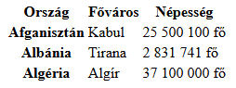
Táblázat beágyazása
Példa:
<table>
<tr>
<th>Ország</th>
<th>Főváros</th>
<th>Népesség</th>
</tr>
<tr>
<th>Afganisztán</th>
<td>Kabul</td>
<td>25 500 100 fő</td>
</tr>
<tr>
<th>Albánia</th>
<td>Tirana</td>
<td>2 831 741 fő</td>
</tr>
<tr>
<th>Algéria</th>
<td>Algír</td>
<td>37 100 000 fő</td>
</tr>
</table>
Fejléc cella
Sor
Fejléc cella
Fejléc cella
<table> táblázat beszúrása
<tr> táblázatsor
<th> fejléc cella
<td> adatcella
Sor
Fejléc cella
Adatcellák
Sor
Fejléc cella
Adatcellák
Sor
Fejléc cella
Adatcellák

Slide 8
A fejlécek hatóköre
Sorokra vonatkozó fejlécek
Oszlopokra vonatkozó fejlécek

Slide 9
Scope paraméter
Példa:
<table>
<tr>
<th scope="col">Ország</th>
<th scope="col">Főváros</th>
<th scope="col">Népesség</th>
</tr>
<tr>
<th scope="row">Afganisztán</th>
<td>Kabul</td>
<td>25 500 100 fő</td>
</tr>
<tr>
<th scope="row">Albánia</th>
<td>Tirana</td>
<td>2 831 741 fő</td>
</tr>
<tr>
<th scope="row">Algéria</th>
<td>Algír</td>
<td>37 100 000 fő</td>
</tr>
</table>
Egy képernyőolvasó programot használó felhasználó számára meg kell adni, hogy egy adott cella milyen fejléccellák metszéspontjaiban találhatók.
A fejlécelemeknél le kell írnunk, hogy azok egy sorra, vagy egy oszlopra érvényesek.
A <th> tag esetén a scope attribútummal adhatjuk meg, hogy az adott fejléc egy oszlopra (scope="col"), vagy egy adott sorra (scope="row") vonatkozik.

Slide 10
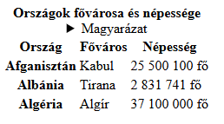
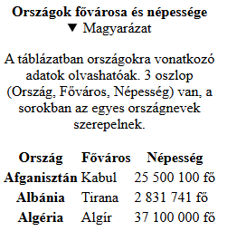
Felirat és további részletek
Példa:
<table>
<caption>
<b>Országok fővárosa és népessége</b>
<details>
<summary>Magyarázat</summary>
<p>A táblázatban országokra vonatkozó adatok olvashatóak. 3 oszlop (Ország, Főváros, Népesség) van, a sorokban az egyes országnevek szerepelnek.</p>
</details>
</caption> ...
<caption> táblázat felirata
<details> további részletek
<summary> a további részletek blokk felirata
A <caption> tartalmazza a táblázat feliratát, amelyben elhelyezhetjük a <details> és <summary> tageket a táblázat tartalmának precízebb összefoglalására.

Slide 11
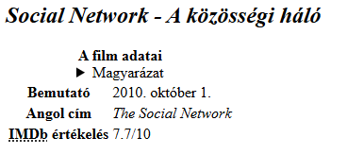

Táblázat készítése
Feladat:
Készítsük el az első film adataira vonatkozó táblázatot a korábban bemutatottak alapján!
(A többi táblázatot nem kell elkészítenünk az órán, a megoldás majd tartalmazza ezeket)

Slide 12
A további részletek (details) blokk használata
Nem csak táblázatoknál lehet!

Slide 13
további részletek blokk használata
A további részletek blokkot nem csak táblázatoknál használhatjuk.
Videó után elhelyezve, megadhatjuk a videó szöveges leírását is. Kép után használva megadhatjuk a kép hosszú leírását. És így tovább.
Bárhol használhatjuk, ahol további magyarázatot, leírást szeretnénk elhelyezni, például az egyenlő esélyű hozzáférés biztosítására.
<details> további részletek
<summary> a további részletek blokk felirata
Példa:
<details>
<summary>A videó leírásának megtekintése</summary>
<p>Ide jön a videó leírása</p>
</details>
Feladat:
Helyezzük el ezt a blokkot a videó után!

Slide 14
Oldalszerkezet elemek (Structural Elements)
A <div> elemek helyett sok esetben már ezeket KELL használni!

Slide 15
Oldalszerkezet elemek
<main> Fő tartalmi egység meghatározása.
<article> Önállóan értelmes tartalmi egység (pl. cikk)
<header> Fejléc <footer> Lábléc
<section> Szakasz
<nav> Navigációs elemek
<aside> Kapcsolódó, járulékos információ (jellemzően oldalsáv)
<address> Kontakt információ

Slide 16
<header>
A <header> taggel fejléc adható meg.
Ez a rész bevezető információt tartalmaz a weboldalról vagy annak egy részéről.
Ha a <body> közvetlen leszármazottja, akkor az oldal fejléceként tekinthető.
Használható az <article>, <aside>, <main>, <nav>, <section> elemeken belül is. Ekkor az adott elem fejléceként tekinthető.

Slide 17
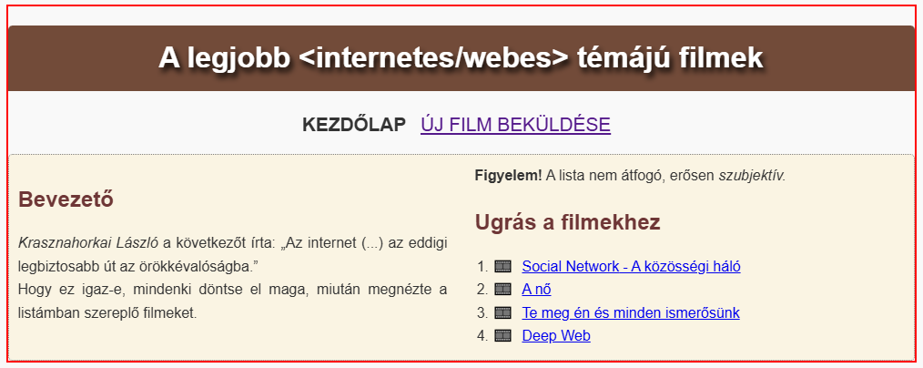
<header>
Feladat:
A <header> kezdődjön közvetlenül a <body> címke után!
Az oldalmenü még legyen benne, vagyis az első film címe előtt záródjon le!

Slide 18
<MAIN>
Az oldal fő tartalmi egységének megjelölésére szolgál.
Csak egy darab ilyen (látható) elemet helyezhetünk el a dokumentumban.
Csak akkor, lehet több <main> elem, ha azok közül csak 1 látható, a többi el van rejtve a hidden paraméter használatával.
A több <main> használatának oka lehet, hogy dinamikusan (Javascript) segítségével szeretnénk váltani az elemek között, vagy alternatív tartalmat szeretnénk biztosítani különböző médiatípusokon (pl. képernyőn, nyomtatáskor, stb.)
Nem lehet gyerekeleme a később bemutatandó oldalszerkezet elemeknek (<article>, <aside>, <footer>, <header>, <nav>).
A gyerekelem (child element) egy másik HTML-elembe közvetlenül beágyazott elemet jelent. pl. <h1> … <b></b>…</h1> esetén a <b> a <h1> gyerekeleme.

Slide 19

<MAIN>
Biztosítani kell a képernyőolvasóprogramot használók számára, hogy a fejlécet átugorva, a fő oldalrészre ugorhassanak egy link segítségével.
2.4.1 Blokkok elkerülése: Hozzáférhető egy mechanizmus, melynek segítségével elkerülhetők azok a tartalmi blokkok, amelyek több oldalon is ismétlődnek. (A szint)
<a href="#tartalom">Ugrás a tartalomra</a> …
<main id="tartalom">

Slide 20
<main>
Feladat:
A <main> kezdődjön közvetlenül a fejléc lezárása (</header>) után!
Adjuk neki a tartalom azonosítót!
Zárjuk le azon <hr> előtt, amelyet a készítő adatai követnek!
</header>
<main id="tartalom">
…
</main>
<hr>
<p>Készítette: Gipsz Jakab <br>

Slide 21
Ugrás a tartalomra
Feladat:
A <header> -ben helyezzük el azt a linket, amellyel a tartalom nevű oldalrészre ugorhatunk.
<a href="#tartalom">Ugrás a tartalomra</a>
Ezen linket nem kell megjeleníteni a képernyőn, el kell rejteni olyan módon, hogy a képernyőolvasó programokban használható legyen, illetve a billentyűzetet használók számára is elérhető legyen.
Később megnézzük, hogy ezt hogyan érdemes csinálni a stíluslapban, illetve a Bootstrap osztályok használatával.

Slide 22
<footer>
A <footer> taggel lábléc adható meg.
A lábléc általában a webhellyel kapcsolatos információkat tartalmazza, mint például a készítő neve, kapcsolódó dokumentumok linkjei, szerzői jogi információk, adatvédelmi szabályzat stb.
Ha a <body> közvetlen leszármazottja, akkor az oldal lábléceként tekinthető.
Használható az <article>, <aside>, <main>, <nav>, <section> elemeken belül is. Ekkor az adott elem lábléceként tekinthető.

Slide 23
<footer>
Feladat:
A <footer> elemmel zárjuk körbe azt a bekezdést, amelyben a készítő neve és elérhetősége van feltüntetve.
<footer>
<p>Készítette: Gipsz Jakab … </p>
</footer>

Slide 24
<nav>
A <nav> elem célja a navigációs blokkok jelölése.
Az oldal azon részének van fenntartva, amely más oldalakra, vagy az adott lap egy bizonyos területére mutató linkeket tartalmaz.
Főmenü, oldalmenü, tartalomra ugró blokkok jelzésére használjuk a leggyakrabban.
A folyó szövegben lévő soron belüli linkeket nem szabad <nav> elemben elhelyezni.

Slide 25
<nav> - Ugrás a tartalomra
Feladat:
A <nav> elemmel zárjuk körbe a következő elemeket.
Ugrás a tartalomra link
Főmenü
Ugrás a filmekre
Mindegyik <nav> elemnek adjunk egyedi azonosítót. Így a stíluslapban egyedileg formázhatjuk majd őket.
<nav id="tartalomra">
<a href="#tartalom">Ugrás a tartalomra</a>
</nav>

Slide 26
<nav> - Főmenü
Feladat:
A <nav> elemmel zárjuk körbe a következő elemeket.
Ugrás a tartalomra link
Főmenü
Ugrás a filmekre
Mindegyik <nav> elemnek adjunk egyedi azonosítót. Így a stíluslapban egyedileg formázhatjuk majd őket.
<nav id="fomenu">
<p><b>Kezdőlap</b> <a href="urlap.html" title="Ugrás az űrlapra, ahol saját kedvenc filmet lehet beküldeni">Új film beküldése</a></p>
</nav>

Slide 27
<nav> - Oldalmenü
Feladat:
A <nav> elemmel zárjuk körbe a következő elemeket.
Ugrás a tartalomra link
Főmenü
Ugrás a filmekre
Mindegyik <nav> elemnek adjunk egyedi azonosítót. Így a stíluslapban egyedileg formázhatjuk majd őket.
<nav id="oldalmenu">
<h2>Ugrás a filmekhez</h2>
<ol>
…
</ol>
</nav>

Slide 28
<article>
Az <article> tagekben helyezhetjük el az oldal tartalmi egységeit, amelyek önállóan terjeszthetőek, vagy újrafelhasználhatóak.
Önállóan értelmes szövegblokk pl. fórumbejegyzés, egy újságcikk, blogbejegyzés, vagy bármilyen más, független tartalom.
Egy dokumentumban több cikk <article> is szerepelhet, sőt akár <article> elemben is lehet újabb <article> blokk.
Az <article> elemben nagyon ajánlott címsort használni, hogy azonosítani lehessen a tartalmat.

Slide 29
<article>
Feladat:
A mi esetünkben majdnem minden olyan tartalom, amelyet 2-es címsor vezet be, önállóan értelmes blokként értelmezhető (bevezető, film leírása).
Kivételt képez a források szakasz, amelynél egy másik címkét használunk majd.
Zárjuk körbe ezen blokkokat <article> elemekkel!
<article>
<h2>Bevezető</h2>
…
<p><strong>Figyelem!</strong> A lista nem átfogó, erősen<em>szubjektív.</em></p>
</article>
<article> <h2 id="kozossegihalo"> …
</article>

Slide 30
<section>
A <section> a dokumentum egy általános önálló szakaszát jelöli, amely nem rendelkezik pontosabb szemantikai jelentéssel.
Például egy <section> tagbe tartoznak a fejezetek, fülekkel ellátott oldalak egyes füleinek tartalma. Egy honlap például felbontható szakaszokra az alábbiak szerint: bemutatkozás, hírek, elérhetőség.
Azonban a cikkek (<article>) is tovább bonthatóak szakaszokra, jellemzően ott, ahol alcímsorokat használunk.
A <section> elemben nagyon ajánlott címsort (alcímsort) használni, hogy azonosítani lehessen a tartalmat.

Slide 31
<section>
Feladat:
A filmekről szóló cikkekben előfordulnak olyan altémák, amelyek 3-as címsorral vannak bevezetve.
Ezek önmagukban nem értelmesek, ezért érdemes itt cikk helyett szakaszt használni.
Zárjuk körbe tehát ezen blokkokat <section> elemekkel!
<section>
<h3>Forráskód a filmben</h3>
...
</section>
<section>
<h3>Filmzene</h3>
...
</section>
<section>
<h3>A film előzetese</h3>
...
</section>
<section>
<h3>Mi is az a deep web?</h3>
...
</section>

Slide 32
<Article> vagy <section>?
Ha a tartalom... | Ezt használd:
Önálló, más helyen is érthető és megosztható | <article>
Egy nagyobb egység része, de nem önálló | <section>
Egy blogposzt vagy hírcikk | <article>
Egy hosszú cikk vagy dokumentum fejezete | <section>
Egy fórum vagy hírportál bejegyzése | <article>
Egy vállalati weboldal „Rólunk” vagy „Kapcsolat” része | <section>

Slide 33
<aside>
Az <aside> a dokumentum egy olyan szakasza, amelynek tartalma csak közvetetten kapcsolódik a tartalomhoz.
Jellemző felhasználási módok:
Oldalsávok (sidebars), amelyek tartalmazhatnak navigációs linkeket, hirdetéseket vagy kapcsolódó bejegyzéseket.
Kapcsolódó cikkek, linkek vagy idézetek egy blogposzt vagy fő tartalom mellett.
Lábjegyzetek, háttérinformációk vagy kiegészítő magyarázatok.

Slide 34
<aside>
Feladat:
A filmekről szóló cikkekben vannak táblázatok, amelyek a film adatait tartalmazzák.
Ezek nem kapcsolódónak szorosan a film szöveges leírásához.
Zárjuk körbe tehát ezen blokkokat <aside> elemekkel!
<aside>
<table>
…
</table>
</aside>

Slide 35
<aside>
Feladat:
A lap alján megadott források szintén járulékos információk, amelyek a teljes lapra vonatkoznak.
Zárjuk körbe ezt a blokkot is <aside> elemmel!
<aside>
<h2>Források</h2>
<ul>
…
</ul>
</aside>

Slide 36
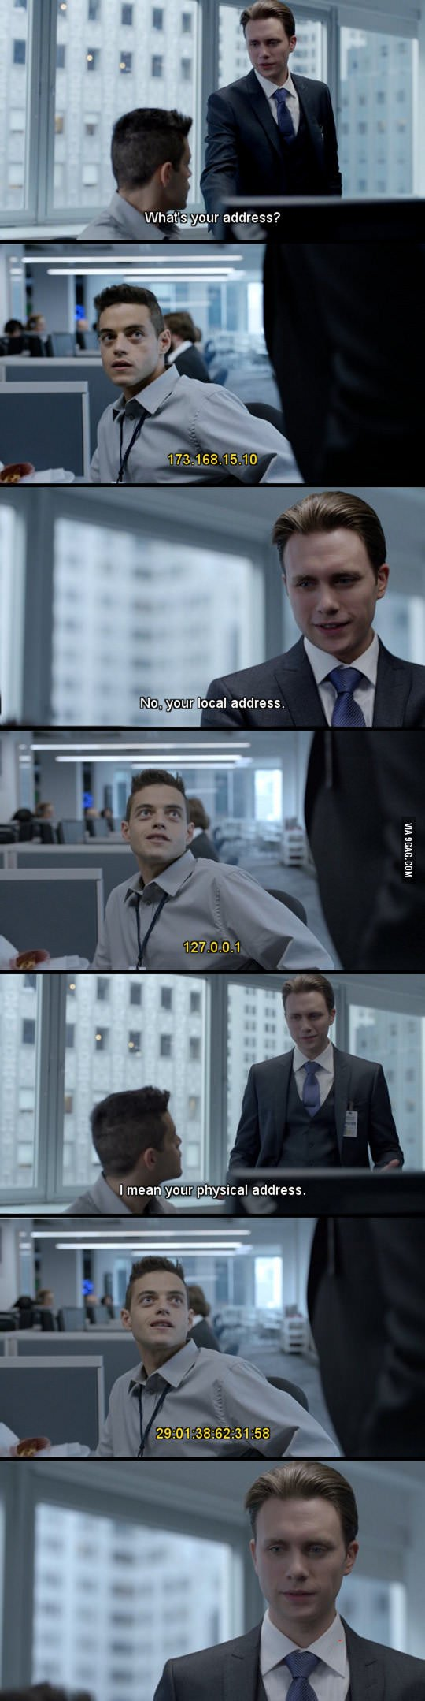
<ADDRESS> avagy Mi a címed?

Slide 37
<address>
Az <address> egy személy vagy személyek vagy egy szervezet kapcsolatfelvételi adatait tartalmazza.
Bármilyen típusú kapcsolatfelvételi információt tartalmazhat, például fizikai címet, URL-t, e-mail-címet, telefonszámot, földrajzi koordinátákat és így tovább.
Feladat:
A láblécben található kontakt információt zárjuk körbe <address> elemmel!
<footer>
<address>
<p>Készítette: … </p>
</address>
</footer>

Slide 38
Űrlapok (forms) készítése
Lehessen új filmre javaslatot tenni!

Slide 39
<Meter>
A <meter> tag valamilyen mérési eredmény kijelzésére szolgáló elem. Egy ismert tartományon belüli skalár érték megmutatására lehet alkalmas.
<meter value="5" low="3" high="7" optimum="8" min="0" max="10"> Jelszó erőssége 10 fokú skálán 7-es.</meter>
A <meter> és </meter> közti szöveg nem jelenik meg a grafikus böngészőben. Kisegítő technológiák (pl. képernyőolvasó) használják.
value az aktuális érték beállítására szolgál.
min az intervallum minimum értéke.
max az intervallum maximum értéke.
low az alacsony tartomány megadására szolgál.
high a magas tartomány megadására szolgál.
optimum az optimális tartományt adhatjuk meg.

Slide 40
<Meter>
A <meter> tag valamilyen mérési eredmény kijelzésére szolgáló elem. Egy ismert tartományon belüli skalár érték megmutatására lehet alkalmas.
Feladat:
Az IMDB pontszámokat helyezzük el ebben az űrlapelemben!
<td> <meter max="10" min="0" value="7.7">7,7/10</meter>7,7/10 </td>
Nem jelenik meg a böngészőben
Megjelenik a böngészőben

Slide 41
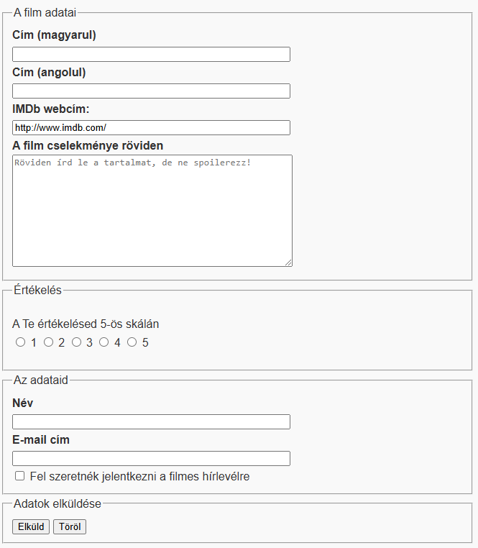
Feladat
Készítsük el közösen az alábbi űrlapot! (urlap.html)

Slide 42
Űrlap beillesztése
<form> űrlap beszúrása
action Az űrlap elküldésekor végre- hajtandó feladat, amelyet egy URI segítségével adhatunk meg
method milyen metódust használunk? (get | post)
Minden űrlapelemet a <form> és </form> elemek között fogunk elhelyezni.
Példa:
<form action="/login" method="post">
<input type="text" name="username" placeholder="Felhasználónév">
<input type="password" name="password" placeholder="Jelszó"> <input type="submit" value="Bejelentkezés">
</form>

Slide 43
Get vagy post?
🔹 GET metódus
✅ Ha az adatokat a URL-ben szeretnéd látni (pl. keresések, szűrési feltételek). ✅ Ha az adatok nem érzékenyek (pl. keresési kifejezések, lapozásra vonatkozó paraméterek). ✅ Ha az adatokat könyvjelzőzni vagy megosztani szeretnéd.
Hogyan működik?
Az űrlap adatait a URL-ben kérdőjeles paraméterként továbbítja.
pl. Google keresés
🔹 POST metódus ✅ Ha érzékeny adatokat küldesz (pl. bejelentkezési adatok, jelszavak). ✅ Ha nagyobb mennyiségű adatot kell elküldeni (pl. fájlfeltöltés, űrlapok). ✅ Ha az adatok nem maradhatnak láthatóak a URL-ben.
Hogyan működik?
Az űrlap adatait a HTTP üzenet törzsébe küldi, nem a URL-be.
pl. regisztráció egy weboldalra

Slide 44
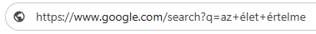
Get vagy post?
🔹 POST metódus
<form action="/login" method="post">
<input type="text" name="username" placeholder="Felhasználónév">
<input type="password" name="password" placeholder="Jelszó"> <input type="submit" value="Bejelentkezés">
</form>
🔹 GET metódus
<form action="/search" method="get">
<input type="text" name="q" placeholder="Keresés...">
<input type="submit" value="Keresés">
</form>
Látszik a megadott paraméter az URL-ben

Slide 45
Mikor GET és mikor POST?
Ha... | Ezt használd
Keresési kifejezést küldesz | GET
Nem érzékeny adatokat küldesz | GET
Az adatok URL-ben megoszthatók kell, hogy legyenek | GET
Bejelentkezést, regisztrációt, jelszavakat küldesz | POST
Nagy mennyiségű adatot küldesz | POST
Fájlt kell feltölteni | POST
Az adatokat nem akarod megmutatni az URL-ben | POST

Slide 46
Űrlap adatok küldése e-mailben
<form> űrlap beszúrása
action mailto: után megadható az e-mail
method post metódust használunk
enctype a kódolás típusa. E-mailben való küldésnél érdemes az egyszerű szöveg kódolást választani (text/plain)
Csak akkor működik a küldés, ha van egy alapértelmezett levelezőkliens telepítve. (pl. outlook)
Példa:
<form action="mailto:gipszjakab@valami.eu" method="post" enctype="text/plain">
</form>
Feladat:
Az urlap.html oldalon alakítsuk ki a fenti űrlapot! Mindenki használja a saját e-mail címét!

Slide 47
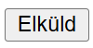
Elküldés gomb <input type="submit">
Nagyon sok űrlapelemet az <input> taggel fogunk megvalósítani.
A típus (type) értékétől függően az űrlapmező lehet elküldés gomb, beviteli mező, jelölőnégyzet stb.
Feladat:
Helyezzük el az „Elküld” gombot az űrlap végén!
Űrlap elküldés gombbal
<form action="sphp">
<input type="submit" value="Elküld">
</form>
Paraméterek
type submit
value a gombon megjelenő felirat

Slide 48
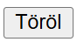
Alaphelyzet gomb <input type="Reset">
Amennyiben azt szeretnénk, hogy az űrlap tartalmát alaphelyzetbe lehessen hozni, reset típusú űrlapmezőt kell elhelyezni.
Feladat:
Helyezzük el a „Töröl” gombot az űrlap végén!
Űrlap elküldés gombbal
<form action="s.php">
<input type="reset" value="Töröl">
</form>
Paraméterek
type reset
value a gombon megjelenő felirat

Slide 49
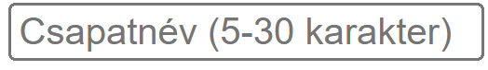
Egysoros beviteli mező <input type="text">
<input type="text" name="csapatnev" id="csnev" size="20" minlength="5" maxlength="30"
placeholder="Csapatnév (5-30 karakter)" required>
Paraméterek
type | Text (egysoros beviteli mező esetén)
name | az űrlapelem neve
id | egyedi azonosító, a címkével való összekötésre
size | mező szélessége karakterekben
minlength | beírandó szöveg minimális hossza
maxlength | beírandó szöveg maximális hossza
placeholder | mezőben megjelenő szöveg (súgó), amely eltűnik gépeléskor
required | logikai attribútum. Ha szerepel, akkor kötelező megadni az adatot.
value | a mező alapértelmezett értéke

Slide 50
Egysoros beviteli mező <input type="text"> hozzá tartozó címkével <label>
<form action="s.php">
<label for="csnev">Csapat neve:</label>
<input type="text" name="csapatnev" id="csnev" size="20" minlength="5" maxlength="30"
placeholder="Csapatnév (5-30 karakter)">
<input type="submit" value="Elküld">
</form>
Az űrlap akadálymentes megvalósításához szükséges, hogy az egyes űrlapelemekhez címke (<label>) tartozzon.
Az űrlapelem azonosítójának (id) értékét kell a <label> tag for attribútumában megadni.

Slide 51
<label> Használatának előnyei
✅ Kattinthatóvá teszi a beviteli mezőt
Ha egy <label> címkét a for attribútummal összekapcsolunk egy űrlapmezővel, akkor a címkére kattintva is fókuszba kerül a beviteli mező, nem csak a mezőre kattintva.
✅ Javítja az akadálymentességet
A segítő technológiák (pl. képernyőolvasók) az űrlapelemeket a megfelelő címkékkel olvassák fel, így a látássérült felhasználók is tudják, mit kell beírniuk.
✅ Megkönnyíti a használatot mobilon
Kisebb képernyőkön, ahol az érintőfelület pontossága korlátozott, hasznos, ha a címkére kattintva is aktiválhatjuk a mezőt.
✅ Segíti a keresőmotorok és a böngészők működését
A keresőmotorok és intelligens automatikus kitöltők könnyebben azonosítják az űrlapmező célját, például név, e-mail vagy jelszó esetében.

Slide 52
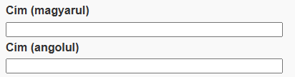
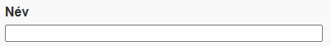
Egysoros beviteli mező <input type="text"> hozzá tartozó címkével <label>
<form action="s.php">
<label for="csnev">Csapat neve:</label>
<input type="text" name="csapatnev" id="csnev" size="20" minlength="5" maxlength="30"
placeholder="Csapatnév (5-30 karakter)">
<input type="submit" value="Elküld">
</form>
Feladat:
Készítsük el az itt látható beviteli mezőket a címkékkel együtt! Az űrlapmezők hossza 50 karakter legyen! Teszteljük az űrlap elküldését!

Slide 53
beviteli mező webcímeknek <input type="url">
<input type="url" name="weblap" id="web" size="50"
placeholder="https://weblapodcime.hu"> …
Paraméterek
type | url (webcím típusú mező esetén)
name | az űrlapelem neve
id | egyedi azonosító, a címkével való összekötésre
size | mező szélessége karakterekben
minlength | beírandó szöveg minimális hossza
maxlength | beírandó szöveg maximális hossza
placeholder | mezőben megjelenő szöveg (súgó), amely eltűnik gépeléskor
Required | logikai attribútum. Ha szerepel, akkor kötelező megadni az adatot.
value | a mező alapértelmezett értéke

Slide 54

beviteli mező webcímeknek <input type="url">
<input type="url" name="weblap" id="web" size="50"
placeholder="https://weblapodcime.hu"> …
Feladat:
Készítsük el az itt látható beviteli mezőt! Teszteljük, mi történik, ha nem webcímet írunk a mezőbe!

Slide 55
beviteli mező e-mail címeknek <input type="email">
<input type="email" name="email" id="email" size="50" placeholder="gipszjakab@elte.hu">
Paraméterek
type | email (e-mail típusú mező esetén)
name | az űrlapelem neve
id | egyedi azonosító, a címkével való összekötésre
size | mező szélessége karakterekben
minlength | beírandó szöveg minimális hossza
maxlength | beírandó szöveg maximális hossza
placeholder | mezőben megjelenő szöveg (súgó), amely eltűnik gépeléskor
required | logikai attribútum. Ha szerepel, akkor kötelező megadni az adatot.
value | a mező alapértelmezett értéke

Slide 56
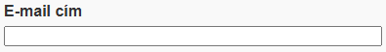
beviteli mező e-mail címeknek <input type="email">
<input type="email" name="email" id="email" size="50" placeholder="gipszjakab@elte.hu">
Feladat:
Készítsük el az itt látható beviteli mezőt! Teszteljük, mi történik, ha nem e-mail címet írunk a mezőbe!

Slide 57
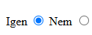
Rádiógombok <input type="radio">
<label for="r1">Igen</label>
<input type="radio" name="reszvetel" value="igen" id="r1">
<label for="r2">Nem</label>
<input type="radio" name="reszvetel" value="nem" id="r2">
Paraméterek
type | radio (választókapcsoló (rádió gomb) típusú mező esetén)
name | az űrlapelem neve. Figyelem! A rádiógomb csoportban minden mezőnek ugyanazt a nevet kell adni!
id | egyedi azonosító, a címkével való összekötésre
required | logikai attribútum. Ha szerepel, akkor kötelező megadni az adatot.
value | a választókapcsolóhoz tartozó érték
checked | logikai attribútum. Ha szerepel, akkor ki lesz jelölve alapból az adott elem

Slide 58
Rádiógombok <input type="radio">
<label for="r1">Igen</label>
<input type="radio" name="reszvetel" value="igen" id="r1">
<label for="r2">Nem</label>
<input type="radio" name="reszvetel" value="nem" id="r2">
Feladat:
Készítsük el az itt látható rádió gombsort!

Slide 59
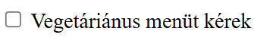
Jelölőnégyzet <input type="checkbox">
<input type="checkbox" name="vega" id="vega„ value="igen">
<label for="vega">Vegetáriánus menüt kérek</label>
Paraméterek
type | checkbox (jelölőnégyzet)
name | az űrlapelem neve.
id | egyedi azonosító, a címkével való összekötésre
required | logikai attribútum. Ha szerepel, akkor kötelező megadni az adatot.
value | a mezőhöz tartozó érték
checked | logikai attribútum. Ha szerepel, akkor ki lesz jelölve alapból az adott elem

Slide 60
Jelölőnégyzet <input type="checkbox">
<input type="checkbox" name="vega" id="vega„ value="igen">
<label for="vega">Vegetáriánus menüt kérek</label>
Feladat:
Készítsük el az itt látható jelölőnégyzetet!

Slide 61


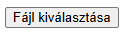




Egyéb hasznos <input> mezők
https://developer.mozilla.org/en-US/docs/Web/HTML/Element/input
Típus | Példa
color
date
file
number
password
range
tel
time
week

Slide 62
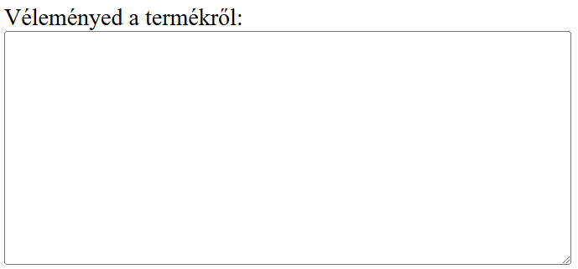
Szövegterült <textarea></textarea>
<label for="vel">Véleményed a termékről:</label><br>
<textarea name="velemeny" id="vel" cols="50" rows="10"> </textarea>
Paraméterek
name | az űrlapelem neve
id | egyedi azonosító, a címkével való összekötésre
cols | oszlopok száma (karakterben)
rows | sorok száma (karakterben)
minlength | beírandó szöveg minimális hossza
maxlength | beírandó szöveg maximális hossza
placeholder | mezőben megjelenő szöveg (súgó), amely eltűnik gépeléskor
required | logikai attribútum. Ha szerepel, akkor kötelező megadni az adatot.

Slide 63
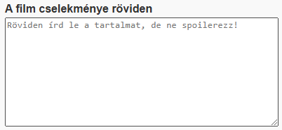
Szövegterült <textarea></textarea>
<label for="vel">Véleményed a termékről:</label><br>
<textarea name="velemeny" id="vel" cols="50" rows="10"> </textarea>
Feladat:
Készítsük el az itt látható szövegterületet!

Slide 64
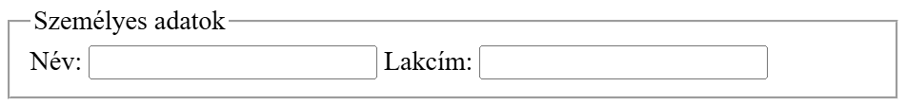
Mezőcsoportok és feliratok
Az űrlapok esetén érdemes lehet az azonos témához tartozó mezőket összefogni.
A csoportosítandó mezőket a <fieldset> és </fieldset> tag-ek közé kell zárni. Minden ilyen csoportnak lehet felirata is, amelyet a <legend> és </legend> tag-ek között kell megadni.
<fieldset>
<legend>Személyes adatok</legend>
<label for="nev">Név:</label> <input type="text" name="nev" id="nev">
<label for="lakc">Lakcím:</label> <input type="text" name="lakc" id="lakc">
</fieldset>

Slide 65
Mezőcsoportok és feliratok
Az űrlapok esetén érdemes lehet az azonos témához tartozó mezőket összefogni.
A csoportosítandó mezőket a <fieldset> és </fieldset> tag-ek közé kell zárni. Minden ilyen csoportnak lehet felirata is, amelyet a <legend> és </legend> tag-ek között kell megadni.
Feladat:
Készítsük el a 4 mezőcsoportot!

Slide 66
Canvas objektum használata

Slide 67

Rajzvászon
A <canvas> tag segítségével egy rajzvásznat lehet beilleszteni az oldalba. A rajzvászon tartalma JavaScript segítségével módosítható. Ezáltal dinamikusan jeleníthető meg rajta bármilyen kép, vagy grafika.
<script>
var cnv = document.getElementById('rajzvaszon');
var ctx = cnv.getContext('2d');
rajzvaszon.style.border = "black 1px solid";
ctx.fillStyle = 'lightyellow';
ctx.fillRect(0,0,300,200);
ctx.moveTo(0,0);
ctx.lineTo(150,100);
ctx.lineTo(300,0);
ctx.stroke();
</script>

Slide 68
Feladat
Feladat:
Az urlap.html oldalon, a <nav id="oldalmenu"> blokk után illesszük be az alábbi kódot és ellenőrizzük az eredményt!
https://justpaste.it/hh939
Notes:
<canvas id='canvas' width='100' height='120'></canvas>
<script>
var ctx = document.getElementById("canvas").getContext("2d");
// #layer1
ctx.save();
ctx.transform(1.000000, 0.000000, 0.000000, 1.000000, 0.000000, -177.000000);
// #g4558
ctx.save();
ctx.transform(1.000000, 0.000000, 0.000000, 1.000000, -0.863160, -23.821271);
// #g4566
ctx.save();
ctx.transform(1.000000, 0.000000, 0.000000, 1.000000, -21.922619, 172.735120);
// #path3693
ctx.beginPath();
ctx.globalAlpha = 1.0;
ctx.strokeStyle = 'rgba(0, 0, 0, 1.0)';
ctx.miterLimit = 4;
ctx.lineWidth = 1.939938;
ctx.fillStyle = 'rgb(0, 0, 0)';
ctx.arc(43.431305, 57.927406, 12.604624, 0.000000, 6.28318531, 1);
ctx.fill();
ctx.stroke();
// #circle4500
ctx.beginPath();
ctx.globalAlpha = 1.0;
ctx.strokeStyle = 'rgba(0, 0, 0, 1.0)';
ctx.miterLimit = 4;
ctx.lineWidth = 2.513271;
ctx.fillStyle = 'rgb(0, 0, 0)';
ctx.moveTo(79.779953, 37.319082);
ctx.bezierCurveTo(88.947482, 37.319082, 96.379232, 44.511512, 96.379232, 53.383823);
ctx.bezierCurveTo(96.379232, 62.256134, 88.947482, 69.448564, 79.779953, 69.448564);
ctx.bezierCurveTo(70.612424, 69.448564, 63.180674, 62.256134, 63.180674, 53.383823);
ctx.bezierCurveTo(63.180674, 44.511512, 70.612424, 37.319082, 79.779953, 37.319082);
ctx.fill();
ctx.stroke();
// #rect4502
ctx.beginPath();
ctx.globalAlpha = 1.0;
ctx.strokeStyle = 'rgba(0, 0, 0, 1.0)';
ctx.miterLimit = 4;
ctx.lineWidth = 2.743822;
ctx.fillStyle = 'rgb(0, 0, 0)';
ctx.moveTo(35.610771, 77.709366);
ctx.lineTo(35.610771, 117.587418);
ctx.quadraticCurveTo(35.610771, 117.587418, 43.446945, 117.587418);
ctx.lineTo(85.120450, 117.587418);
ctx.quadraticCurveTo(92.956623, 117.587418, 92.956623, 117.587418);
ctx.lineTo(92.956623, 77.709366);
ctx.quadraticCurveTo(92.956623, 77.709366, 85.120450, 77.709366);
ctx.lineTo(43.446945, 77.709366);
ctx.quadraticCurveTo(35.610771, 77.709366, 35.610771, 77.709366);
ctx.fill();
ctx.stroke();
// #path4510
ctx.beginPath();
ctx.lineJoin = 'miter';
ctx.strokeStyle = 'rgb(0, 0, 0)';
ctx.lineCap = 'butt';
ctx.lineWidth = 0.070004;
ctx.fillStyle = 'rgb(0, 0, 0)';
ctx.moveTo(119.202210, 74.097210);
ctx.lineTo(99.629218, 86.083949);
ctx.lineTo(99.766820, 110.231500);
ctx.lineTo(119.736750, 122.205730);
ctx.fill();
ctx.stroke();
// #path4514
ctx.beginPath();
ctx.lineJoin = 'miter';
ctx.strokeStyle = 'rgb(0, 0, 0)';
ctx.lineCap = 'butt';
ctx.lineWidth = 0.070004;
ctx.fillStyle = 'rgb(0, 0, 0)';
ctx.moveTo(52.919365, 122.740270);
ctx.lineTo(43.629093, 137.975960);
ctx.lineTo(51.612651, 138.147150);
ctx.lineTo(63.546362, 123.157230);
ctx.fill();
ctx.stroke();
// #path4520
ctx.beginPath();
ctx.lineJoin = 'miter';
ctx.strokeStyle = 'rgb(0, 0, 0)';
ctx.lineCap = 'butt';
ctx.lineWidth = 0.070004;
ctx.fillStyle = 'rgb(0, 0, 0)';
ctx.moveTo(63.546362, 123.157230);
ctx.lineTo(75.560948, 138.174400);
ctx.lineTo(83.545224, 138.174400);
ctx.lineTo(73.970059, 122.167110);
ctx.fill();
ctx.stroke();
ctx.restore();
ctx.restore();
ctx.restore();
</script>

Slide 69
HTML Validáció (HTML validation)

Slide 70
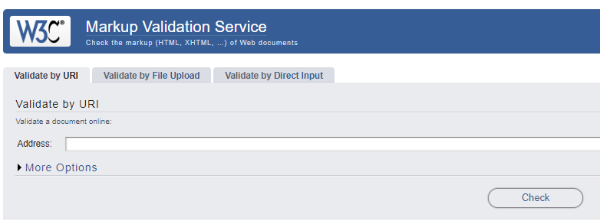
Validálás
A https://validator.w3.org/ oldal segítségével nézzük meg, hogy szabványos-e, amit eddig csináltunk!

Slide 71
Kitekintés a stíluslapok használatába
Ez csak egy ízelítő, később még foglalkozunk a témával

Slide 72
Stíluslap Módosítása
A letöltött csomagban találunk egy félig kész stíluslap állományt is (css/alap.css).
Nyissuk meg a stíluslapot a szerkesztőben!
Nézzük meg, hogy milyen szabályokat tartalmaz!

Slide 73
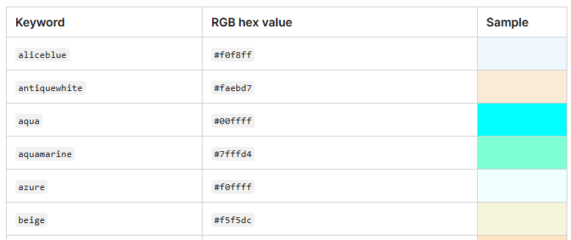
Gyakori Színmegadások
Szín megadás decimális RGB kóddal
rgb(51,71,28)
Szín megadás hexadecimális RGB kóddal
#f66
#deb887
Szín megadás névvel
blue
Szín megadás százalékosan
rgb(50%,70%,30%)
https://developer.mozilla.org/en-US/ docs/Web/CSS/named-color

Slide 74
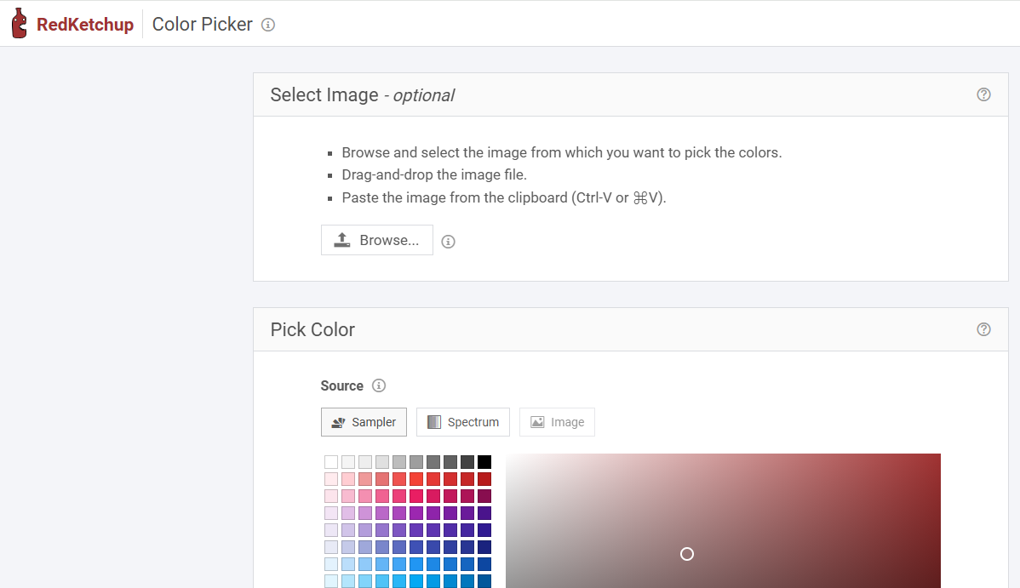
Hasznos eszköz
Szín kiválasztása paletta alapján
Színkód leolvasása több formátumban
Feltöltött kép adott színének kiválasztása
https://redketchup.io/color-picker

Slide 75
Szövegszín, háttérszín
Szövegszín megadása:
color: #f8f8f2;
Háttérszín megadása:
background-color: #f8f8f2;
Feladat:
A <legend> elemek színe legyen a következő: rgb(110, 54, 54)
A <fieldset> elemek háttérszíne legyen: #faf4e3

Slide 76
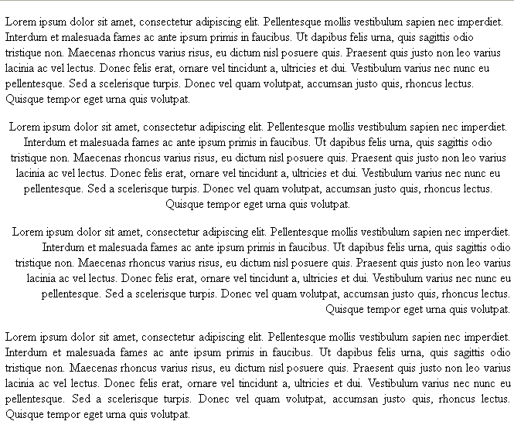
Bekezdés igazítás
text-align: "left|center|right|justify"
text-align:left (balra igazítás)
text-align:center (balra igazítás)
text-align:right (jobbra igazítás)
text-align:justify (sorkizárt igazítás)
Feladat: Készítsünk egy osztályt (kozep) néven, amelybe sorolva az elemet a szöveg középre igazodik.
Az űrlap oldalon a <h2> címsort soroljuk ebbe az osztályba!

Slide 77
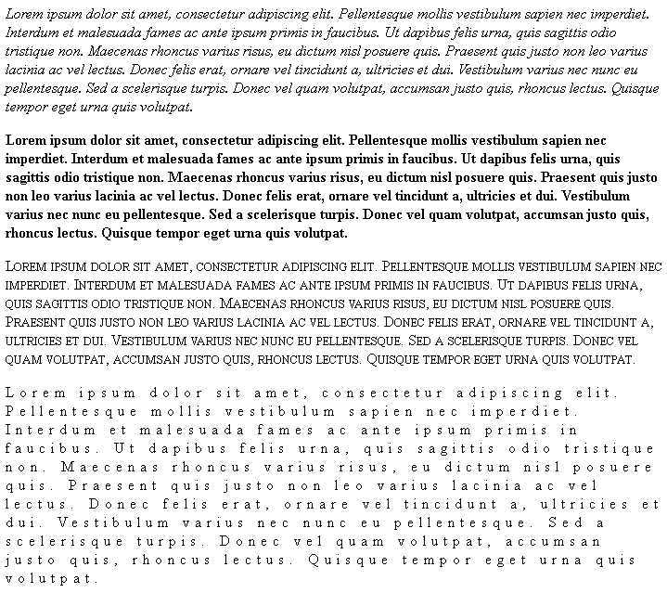
Betű formázása
font-style: italic;
Feladat:
A <legend> elemek félkövér (bold) stílussal jelenjenek meg!
dőlt
font-weight: bold;
félkövér
font-variant: small-caps;
kiskapitális
letter-spacing: 5px;
Ritkított betűköz

Slide 78
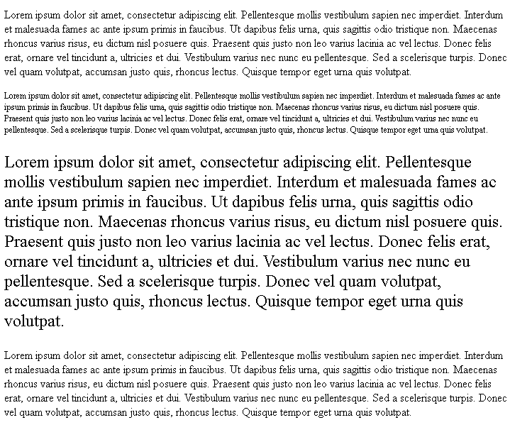
Betűméret állítás
font-size: 100%|12px|1.5em|12pt|1.2rem
font-size:100% font-size:1em
(alap betűméret)
font-size:12px
(12 képpont)
font-size:150%
(alap másfélszerese)
font-size:12pt
(12 pont)
Feladat:
A <legend> elemek 1.2em méretben jelenjenek meg!

Slide 79
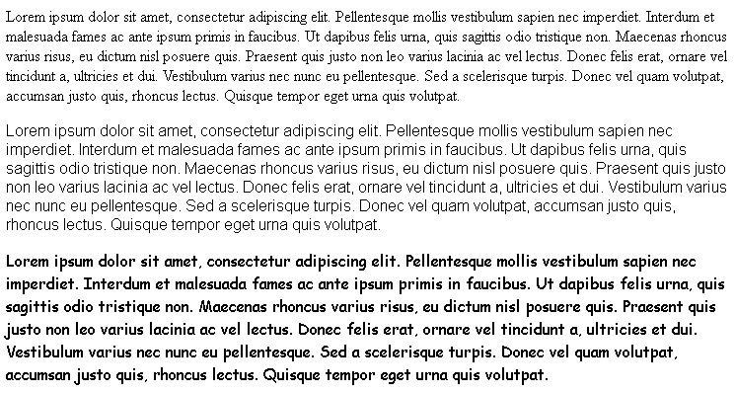
Betűcsalád beállítása
font-family: "font1,font2,általános betűcsalád"
font-family:serif
(talpas)
font-family:sans-serif
(talpnélküli)
font-family:cursive
(kurzív)
Feladat:
A <legend> elemek jelenjenek meg a böngészőben alapértelmezett, cursive betűcsaláddal!

Slide 80
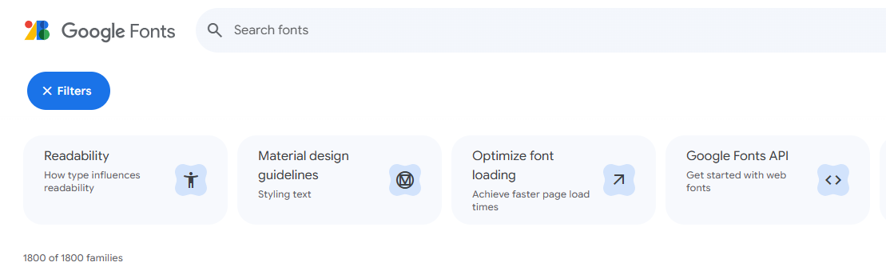
Egyedi font (custom font) platformfüggetlenül
A http://www.google.com/fonts oldalon keress Neked tetsző betűcsaládot, amely támogatja a magyar ékezeteket is.
Feladat:
A <legend> elemek most már ne egy alapértelmezett cursive betűtípussal, hanem egy egyedi betűtípussal jelenjenek meg! (Mi a Kalam nevű fontot használjuk)
Ne felejtsd el importálni a CSS fájl elején a font megjelenítéséhez szükséges CSS-t!

Slide 81
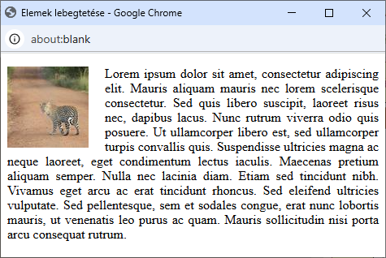
Elemek lebegtetése
Tegyük fel, hogy van egy blokkunk (pl. kép), amelyet úgy szeretnénk elhelyezni, hogy azt körbevegye a körülötte lévő tartalom (szöveg).
Ebben az esetben a blokkot lebegtetnünk kell. Ha balra lebegtetjük, akkor a tartalom tőle jobbra fog elhelyezkedni, jobbra lebegtetésnél pedig tőle balra.
Értékek:
A left érték a többi elemtől balra rendezi az elemet, amelyek jobbról körbefutják.
A right érték a többi elemtől jobbra rendezi az elemet, amelyek balról körbefutják.
A none érték hatására az elemek az eredeti helyükre pozícionálódnak.
Feladat:
A canvas azonosítójú elemet (#canvas) lebegtessük jobbra!

Slide 82
A @media szabály (rule) használata
A @media szabállyal a stíluslapon belül lehet médialekérdezéseket megvalósítani. A kapcsos zárójelek között adhatóak meg a szabályok.
Példa
Nyomtatáshoz talpas (serif) betűtípus van beállítva
@media print {
body {
font-family: serif;
}
}
@media screen and (min-width: 400px) and (max-width: 700px) {
div#fontos {
float: right;
}
}
400 és 700 képpont közti szélességű képernyőnél az adott elem jobbra lebeg.

Slide 83
A @media szabály (rule) használata
A @media szabállyal a stíluslapon belül lehet médialekérdezéseket megvalósítani. A kapcsos zárójelek között adhatóak meg a szabályok.
Feladat:
Állítsuk be, hogy ha a képernyő szélessége minimum 900 képpont, akkor a hasab osztályba tartozó elem két oszlopban jelenjen meg.
Az űrlap oldalon a <main> elemet soroljuk be a hasáb osztályba és teszteljük az eredményt a böngészőben!
@media screen and (min-width: 900px) {
.hasab {columns: 2;}
}

Slide 84
CSS Validáció (CSS validation)

Slide 85
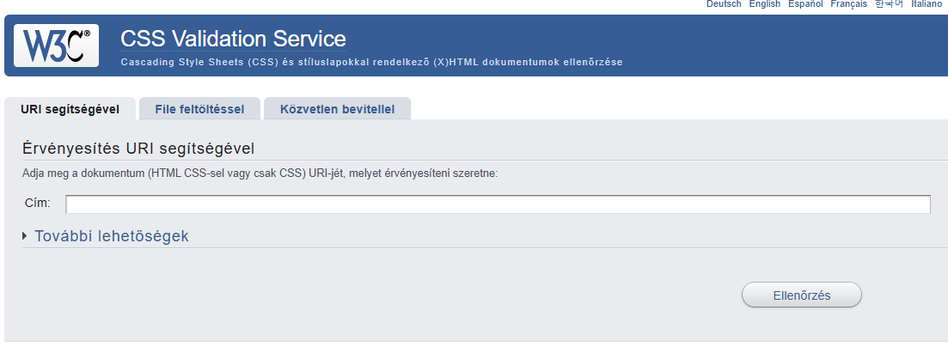
Validálás
A https://jigsaw.w3.org/css-validator/ oldal segítségével nézzük meg, hogy szabványos-e az a CSS kód, amit eddig csináltunk!

Slide 86
Weblap publikálása (Publishing a website)

Slide 87
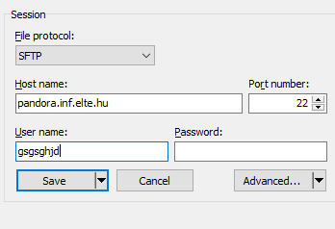
Publikálás
Publikáljuk a weblapot a people.inf.elte.hu szerveren a saját azonosítónk alatt, a filmek mappába tesztelés céljából!
A következő címen lesz elérhető: https://people.inf.elte.hu/azonositonk/filmek/

Slide 88
Vége

